Slide 1
Interações em detectores (2)

Slide 2



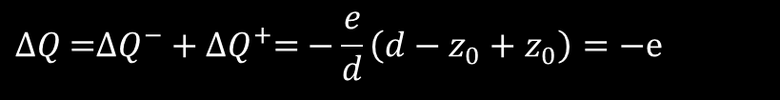







Geração de sinal
$$U=\frac{1}{2}CV^{2}$$
$$\text{d}U=CV_{0}\text{dV}=q\text{d}φ$$
$$⇒\text{dV}\text{=}\frac{q}{CV_{0}}∇φ.\text{d}\vec{r}=−\frac{q}{CV_{0}}\vec{E}.\text{d}\vec{r}=−\frac{q}{CV_{0}}\vec{E}.\vec{v} \text{d}t$$
$$\text{d}Q=−\frac{q}{V_{0}}\vec{E}.\vec{v} \text{d}t⇒i\left(t\right)=−\frac{q}{V_{0}}\vec{E}.\vec{v}$$
$$e^{−}$$
$$z_{0}$$
Ion
$$e^{−}$$
$$d$$
$$\text{∆}V^{−}\text{=}−\frac{e}{Cd}v^{−}∆t^{−}$$
$$\text{∆}V^{+}\text{=}−\frac{e}{Cd}v^{+}∆t^{+}$$
$$\text{∆}Q^{−}\text{=}−\frac{e}{d}v^{−}∆t^{−}$$
$$\text{∆}Q^{+}\text{=}−\frac{e}{d}v^{+}∆t^{+}$$
Ion
$$z$$
$$v^{−}≫v^{+}$$
$$−V$$
$$\text{∆}Q \text{=}\text{∆}Q^{−}+\text{∆}Q^{+}\text{=}−\frac{e}{d}\left(d−z_{0}+z_{0}\right)=−e$$
Sinal gerado pela soma da carga induzida pelo movimento dos portadores livres.

Slide 3



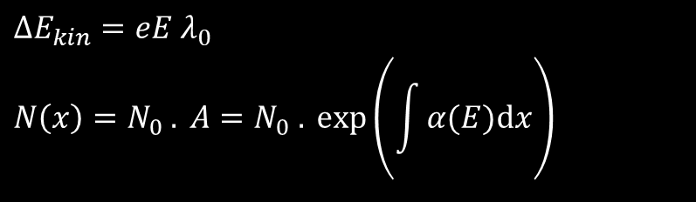


Multiplicação de cargas
$$∆E_{kin}=eE λ_{0}$$
$$N\left(x\right)=N_{0} . A=N_{0} . \text{exp}\left(\int{α(E)\text{d}x}\right)$$
$$\vec{E}$$
$$e^{−}$$
Multiplicação de cargas depende da magnitude do campo elétrico.
Estratégias para aumentar o campo elétrico:
- Usar fios de anodo (câmaras de fios).
- Pequenos buracos em plano de alta tensão (e.g. GEMs).
- Pequenas distâncias entre eletrodos (e.g. RPCs).
- Em semicondutores, camada ou eletrodos com alta concentração de dopantes (e.g. Avalanche Diodes).
$$e^{−}$$
$$e^{−}$$
$$e^{−}$$
$$e^{−}$$
$$−V$$

Slide 4
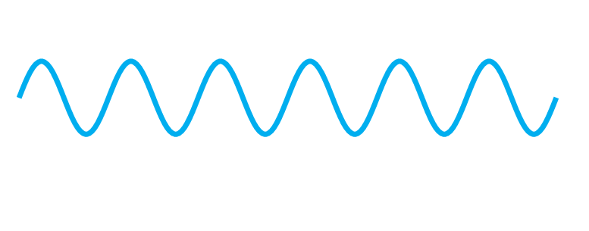







Descargas
$$e^{−}$$
$$e^{−}$$
$$γ$$
$$e^{−}$$
$$e^{−}$$
$$e^{−}$$
$$e^{−}$$
$$e^{−}$$
$$e^{−}$$
$$e^{−}$$
$$e^{−}$$
$$e^{−}$$
$$+V$$

Slide 5

Descargas
Saturação / Geiger-Müller
Efeito de descargas em gases pode ser controlado, principalmente, adicionando-se à mistura gases orgânicos ou inorgânicos como metano (CH4), isobutano, álcool, CO2, BF3.
Essas moléculas (quenchers) absorvem os fótons de desexcitação, liberando a energia por colisões ou dissociação da molécula.
Os detectores dessa forma podem operar a valores mais altos de campo elétrico e consequentemente ganho sem iniciar descargas.
Breakdown
Câmara de ionização
Câmara proporcional
Recombinação
Carga coletada
$$V$$

Slide 7
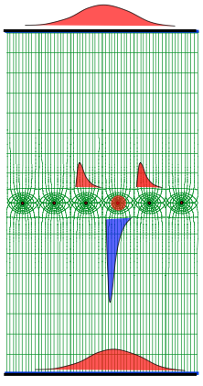
Câmara de fios

Slide 8
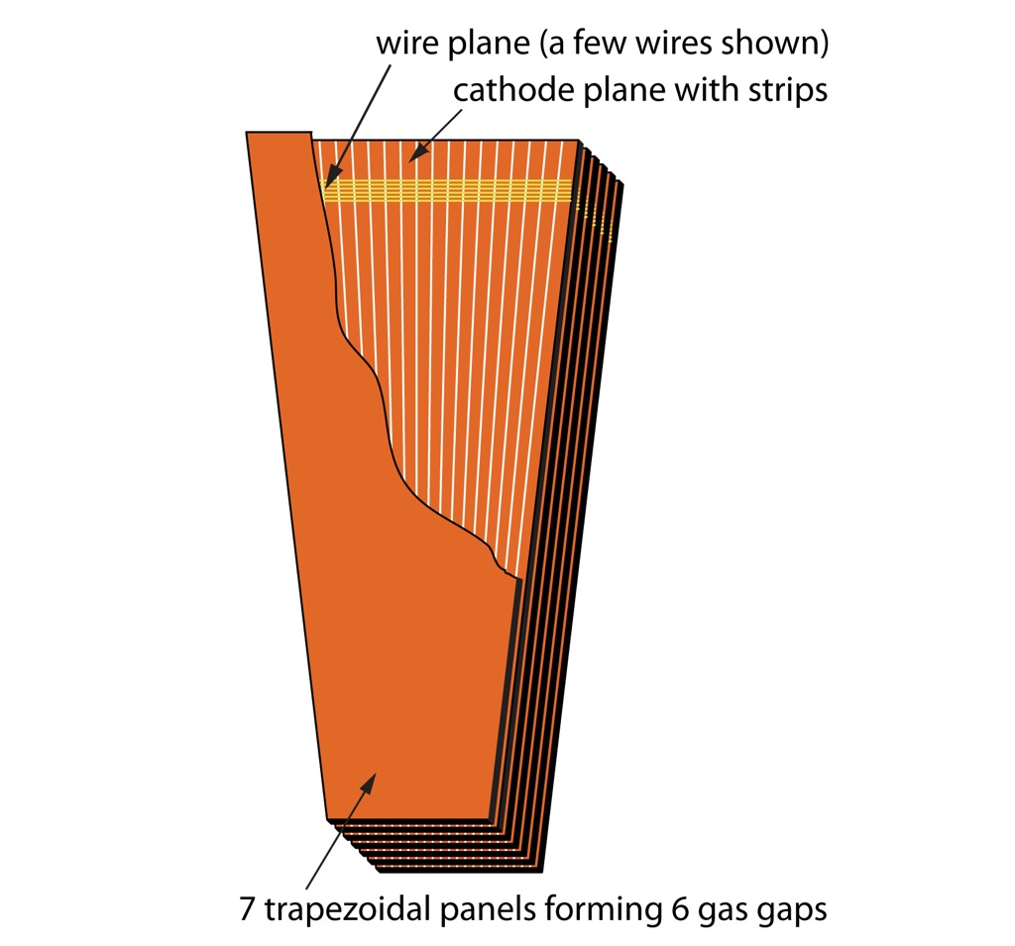
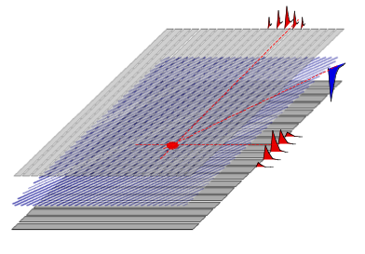
Câmara de fios

Slide 9
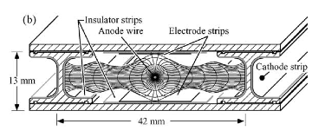
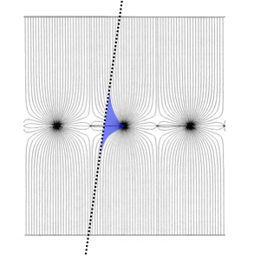
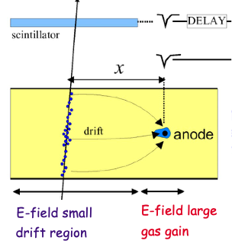
Câmaras de arrasto (drift)

Slide 10
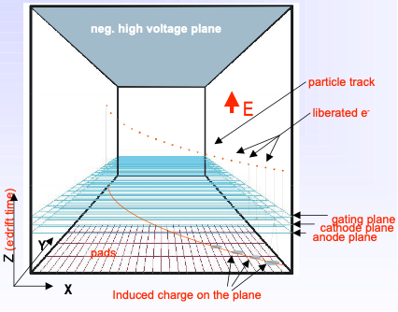
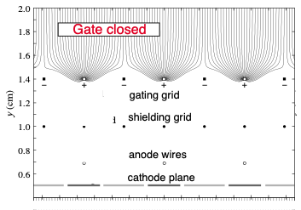
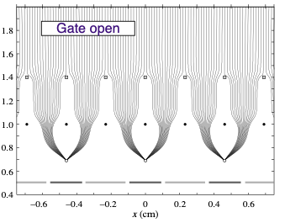
Time Projection Chamber (TPC)

